Slide 1
Cene električne energije za domaćinstva u regionu
Konferencija Balkan magazina
Tržište energenata u regionu Zapadnog Balkana
Željko Marković, Deloitte d.o.o. Beograd
Deloitte Leader for Power, Energy & Industrials
Serbia, Republic of Srpska, Montenegro and North Macedonia

Slide 2
Cene električne energije za domaćinstva

Slide 3
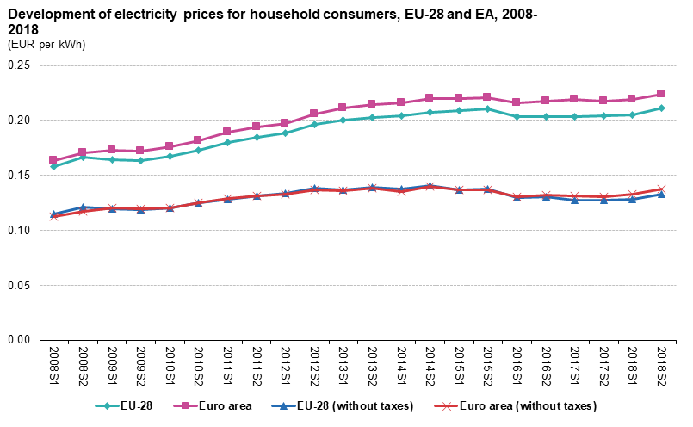
Preged cena električne energije za domaćinstva, EU-28 i EA, u periodu od 2008 – 2018. godine (EUR/kWh)
Rast taksi na EE: 80,6%
Rast cena EE (sa mrežarinom): 15,66%
Izvor:
Without taxes - sadrži u sebi cenu električne energije i pripadajuće mrežarine

Slide 4
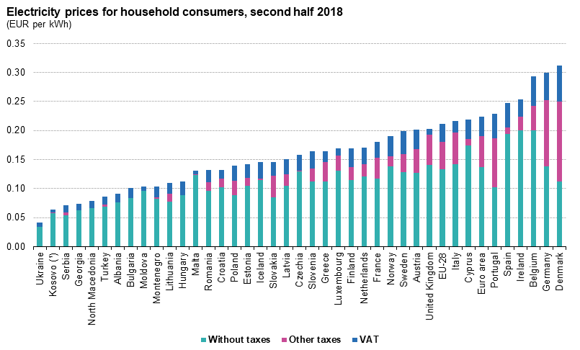
Cene električne energije za domaćinstva u Evropi u drugoj polovini 2018. godine (EUR/kWh)
Without taxes - sadrži u sebi cenu električne energije i pripadajuće mrežarine
Izvor:

Slide 5
Izvor:

Slide 6
Cene EE za domaćinstva su definisane kao srednja vrednost na nacionalnom nivou sa uključenim svim taksama i porezima, koje važe na početku godine za domaćinstva sa godišnjom potrošnjom od 2500 do 5000 kWh
Izvor:

Slide 7
Cene EE za domaćinstva su definisane kao srednja vrednost na nacionalnom nivou sa uključenim svim taksama i porezima, koje važe na početku godine za domaćinstva sa godišnjom potrošnjom od 2500 do 5000 kWh (do ~ 420 kWh mesečno)
Izvor:
* Cena EE bez taksi i poreza sadrži u sebi cenu same električne energije i pripadajuće mrežarine

Slide 8
Struktura cena kWh po zonama i tarifama
Izvor:
Na nivou 30 dana: Zelena zona 0-350 kWh, Plava zona 351 kWh – 1600 kWh, Crvena zona > 1600 kWh

Slide 9
Struktura cena kWh po zonama i tarifama
21 €/MWh
24 €/MWh
6 €/MWh
Elementi strukture u ceni kWh | JT Zelena | JT Zelena | VT Zelena | VT Zelena | NT Zelena | NT Zelena
 | RSD | € | RSD | € | RSD | €
Električna energija | 2,472 | 0,0210 | 2,824 | 0,0240 | 0,707 | 0,0060
Mrežarina | 2,745 | 0,0233 | 3,138 | 0,0267 | 0,784 | 0,0067
Naknada za OIE | 0,093 | 0,0008 | 0,093 | 0,0008 | 0,093 | 0,0008
Naknada za unapređenje energetske efikasnosti | 0,015 | 0,0001 | 0,015 | 0,0001 | 0,015 | 0,0001
Akciza (7,5%) | 0,40 | 0,0034 | 0,46 | 0,0039 | 0,12 | 0,0010
PDV (20%) | 1,145 | 0,0097 | 1,305 | 0,0111 | 0,344 | 0,0029
Cena kWh sa svim taksama i porezima | 6,869 | 0,0584 | 7,830 | 0,0666 | 2,063 | 0,0175
JT
VT
NT
Na nivou 30 dana: Zelena zona 0-350 kWh
Izvor:
43,5 €/MWh
49,4 €/MWh
12,3 €/MWh
Elementi strukture u ceni kWh | JT Plava | JT Plava | VT Plava | VT Plava | NT Plava | NT Plava
 | RSD | € | RSD | € | RSD | €
Električna energija | 5,115 | 0,0435 | 5,805 | 0,0494 | 1,452 | 0,0123
Mrežarina | 2,745 | 0,0233 | 3,138 | 0,0267 | 0,784 | 0,0067
Naknada za OIE | 0,093 | 0,0008 | 0,093 | 0,0008 | 0,093 | 0,0008
Naknada za unapređenje energetske efikasnosti | 0,015 | 0,0001 | 0,015 | 0,0001 | 0,015 | 0,0001
Akciza (7,5%) | 0,60 | 0,0051 | 0,68 | 0,0058 | 0,18 | 0,0015
PDV (20%) | 1,713 | 0,0146 | 1,946 | 0,0165 | 0,504 | 0,0043
Cena kWh sa svim taksama i porezima | 10,279 | 0,0874 | 11,676 | 0,0993 | 3,024 | 0,0257
JT
VT
NT
Na nivou 30 dana: Plava zona 351 kWh – 1600 kWh
Izvor:

Slide 10
Struktura cena kWh po zonama i tarifama
109,7 €/MWh
125,4 €/MWh
31,4 €/MWh
Elementi strukture u ceni kWh | JT Crvena | JT Crvena | VT Crvena | VT Crvena | NT Crvena | NT Crvena
 | RSD | € | RSD | € | RSD | €
Električna energija | 12,906 | 0,1097 | 14,749 | 0,1254 | 3,688 | 0,0314
Mrežarina | 2,745 | 0,0233 | 3,138 | 0,0267 | 0,784 | 0,0067
Naknada za OIE | 0,093 | 0,0008 | 0,093 | 0,0008 | 0,093 | 0,0008
Naknada za unapređenje energetske efikasnosti | 0,015 | 0,0001 | 0,015 | 0,0001 | 0,015 | 0,0001
Akciza (7,5%) | 1,18 | 0,0101 | 1,35 | 0,0115 | 0,34 | 0,0029
PDV (20%) | 3,388 | 0,0288 | 3,869 | 0,0329 | 0,985 | 0,0084
Cena kWh sa svim taksama i porezima | 20,329 | 0,1729 | 23,214 | 0,1974 | 5,908 | 0,0502
JT
VT
NT
Izvor:
Na nivou 30 dana: Crvena zona > 1600 kWh
Struktura prosečne cene kWh po metodologiji EUROSTAT-a za Srbiju
6,64 c€/kWh=2,15 c€/kWh+2,92 c€/kWh+0,07 c€/kWh+0,01 c€/kWh+0,39 c€/kWh+1,1 c€/kWh
Ukupna cena Cena EE Cena mrežarine Naknada za OIE Naknada za UEE Akciza PDV
Izvor:
Cena EE za domaćinstva: 21,5 €/MWh

Slide 11
Izvor:

Slide 12
Struktura cene kWh u BiH (c€/kWh) - "Electricity breakdown"
Izvor:

Slide 13
Cena električne energije i mrežarine po kWh
Izvor:

Slide 14
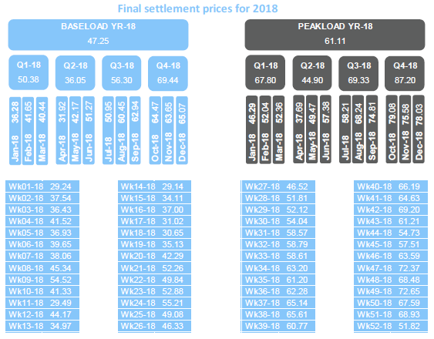
Prosečne cene u maloprodaji i razlika između MP i VP cene („Mark up“) u 2018. godini
Estimirana jedinstvena prosečna cena: 52,2 €/MWh
Izvor:
Izvor:

Slide 15
Procena cena* električne energije u zemljama Zapadnog Balkana
* - Studija Energetske zajednice

Slide 16
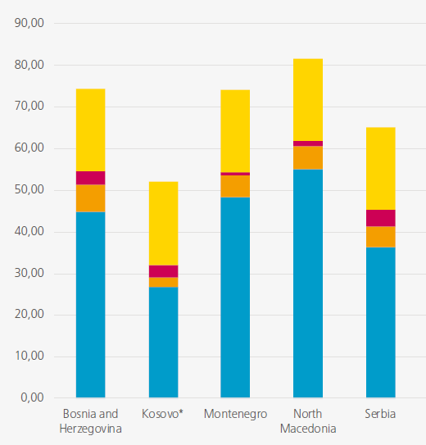
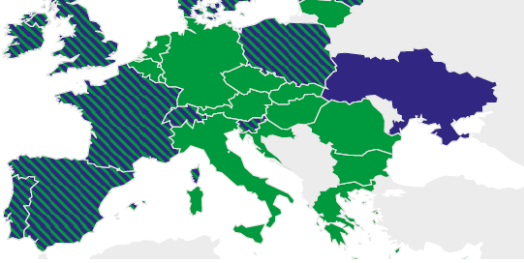
Cene proizvodnje električne energije iz uglja za regionalne članice EZ (u €/MWh)
Izvor: Energetska zajednica
Izvor: Svetska banka
(https://carbonpricingdashboard.worldbank.org/map_data)

Slide 17
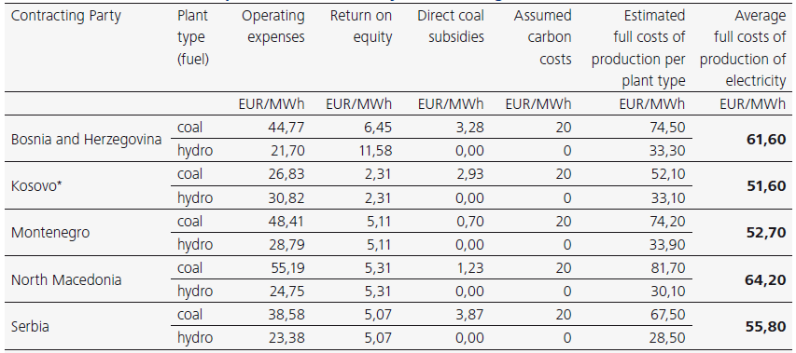
Estimacija troškova proizvodnje električne energije iz uglja i hidro-potencijala
Izvor: Energetska Zajednica

Slide 18
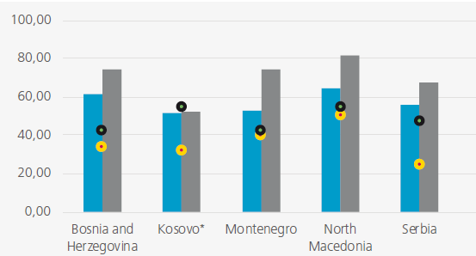
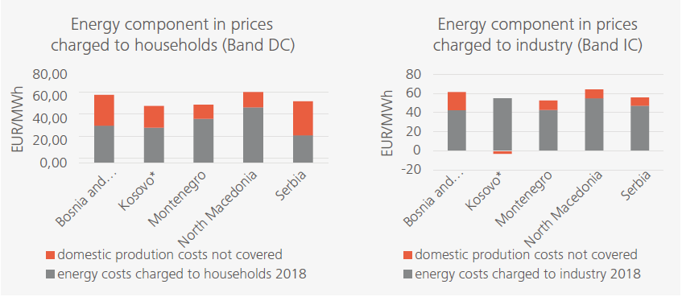
Estimacija troškova proizvodnje električne energije i cene koje su ostvarene u prodaji ka krajnjim kupcima za domaćinstva
Izvor: Energetska Zajednica
Izvor: Energetska Zajednica

Slide 19
Estimacija troškova proizvodnje električne energije i cene koje su ostvarene u prodaji ka krajnjim kupcima za industriju
Procenjene cene električne energije za krajnje kupce u kategoriji domaćinstava i industrije sa troškovima mrežarine, taksama i porezima
Izvor: Energetska Zajednica
Izvor: Energetska Zajednica

Slide 20
Deloitte се односи на Deloitte Touche Tohmatsu Limited, правно лице основано у складу са правом Уједињеног Краљевства Велике Британије и Северне Ирске (изворно “UK private company limited by guarantee”), и мрежу његових чланова, од којих је сваки засебан и самосталан правни субјект. Детаљнији опис правне структуре Deloitte Touche Tohmatsu Limited и његових друштaва чланoвa можете наћи на веб-страници www.deloitte.com/rs/sr/o-нама.
У Србији услуге пружа Deloitte д.o.o. Београд (у даљем тексту „Deloitte Србија“) које je друштво члан Deloitte Central Europe Holdings Limited. Deloitte Србија je jeдна oд водећих компанија за пружање професионалних услуга из области ревизије, пореског, пословног, финансијског и консалтинга у управљању ризицима у Србији, са више од 200 стручњака из земље и иностранства.
Deloitte refers to one or more of Deloitte Touche Tohmatsu Limited, a UK private company limited by guarantee (“DTTL” or “Deloitte Global”), its network of member firms, and their related entities (collectively, the “Deloitte Network”). DTTL and each of its member firms are legally separate and independent entities. DTTL does not provide services to clients. Please see www.deloitte.com/about for a more detailed description of DTTL and its member firms.
Deloitte provides audit, tax, consulting, financial advisory and legal services to public and private clients spanning multiple industries. With a globally connected network of member firms in more than 150 countries and territories, Deloitte brings world-class capabilities and high-quality service to clients, delivering the insights they need to address their most complex business challenges. Deloitte’s approximately 225,000 professionals are committed to making an impact that matters.
Deloitte Central Europe is a regional organization of entities organized under the umbrella of Deloitte Central Europe Holdings Limited, the member firm in Central Europe of Deloitte Touche Tohmatsu Limited. Services are provided by the subsidiaries and affiliates of Deloitte Central Europe Holdings Limited, which are separate and independent legal entities.
The subsidiaries and affiliates of Deloitte Central Europe Holdings Limited are among the region’s leading professional services firms, providing services through more than 5,000 people in 41 offices in 17 countries.
© 2019 Deloitte Central Europe
© 2019 Deloitte Serbia

